Slide 1
软件工程课程综合实践汇报
“阅读和维护开源软件”
组长：210340116 齐翀
组员：210340113 南晓博
210340114 牛源
210340115 蒲崔磊

Slide 2
汇报内容
泛读开源代码
分析代码质量
标注开源代码
维护开源软件
系统演示效果
实践心得体会

Slide 3
泛读开源代码
“小米便签”开源软件概况
  共有10334行程序代码，其中有效代码行（非空行、非注释行等）占75%，约为7714行。
  共有6个程序包，每个程序包各包含一组对象类和子包。其中gtask程序包中有3个子包。
  共有41个类，170个文件，471个类方法。
  拓展功能能，在UI包下添加了2个类，在UI包的NoteEditActivity类下增加了4个方法。

Slide 4
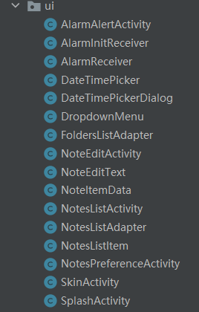
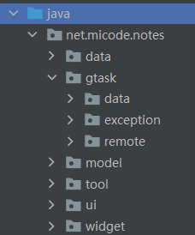
泛读开源代码
“小米便签”开源软件的代码组织结构
  “小米便签”的代码组织为6个程序包，分别为“data”、“gtask”、“model”、“tool”、“ui”、“widget”，其中“gtask”程序包有三个子包“data”、“exception”、“remote”。
实现欢迎界面
实现更换背景图片
图1：代码组织结构

Slide 5
泛读开源代码
“小米便签”开源软件的体系结构
  通过绘制UML的包图，来体现“小米便签”开源软件的体系结构
  共有6个包，分别涉及界面层、业务层、模型层、数据层。
  相邻层之间存在交互关系。

Slide 6
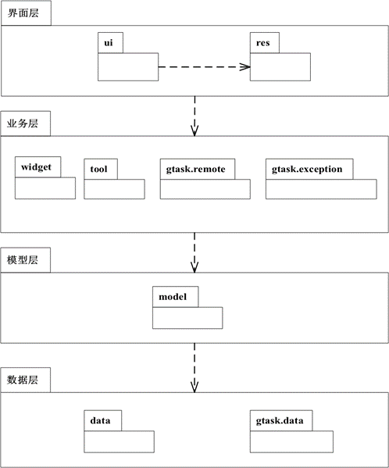
泛读开源代码
“小米便签”开源软件的体系结构
图2：体系结构

Slide 7
泛读开源代码
界面层
位于体系结构的最上层，为用户提供交互式的操作界面，其提供的主要功能包括应用图标的显示、各个操作界面元素的显示等。该层主要通过主包下的AndroidManifest.xml文件、res库中的文件以及“ui”程序包中的类加以实现。
业务层
该层是小米便签系统体系结构的核心，用于连接界面层和模型、数据库层，起到数据交换的作用，其提供的主要功能和服务包括：定义软件的业务流程，接收界面层的用户请求，与模型层、数据库层进行交互，将处理结果返回给界面层。该层次主要通过“tool”、“widget”包和“gtask”包中的“exception”和“remote”子包以及其他相关部件加以实现。

Slide 8
泛读开源代码
模型层
该层负责对用户创建的便签项进行建模，提供了便签项的基本操作功能和服务，并与数据层进行交互，以支持便签的创建、访问和修改。该层主要通过“model”程序包中的“Note”类、“WorkingNote”类等加以实现。
数据层
该层负责对小米便签的相关数据进行组织和存储，提供数据访问、数据合法性检验、数据访问缺失异常处理等功能和服务。该层主要通过“data”和“gtask.data”程序包加以实现。

Slide 9
泛读开源代码
“小米便签”开源软件的功能
1、编辑/创建/删除/移动便签，支持用户管理便签；
2、新建/查看/删除文件夹，支持用户管理便签文件夹；
3、导出便签文本到其他存储介质中；
4、便签同步，实现与Google Task中备忘录进行同步；
5、便签搜索，支持查找包含用户输入的关键词的便签；
6、添加/删除提醒；
7、识别便签中的电话号码和网址；
8、便签分享。
新增功能
1、欢迎界面
2、更换背景图片
3、插入图片

Slide 10
泛读开源代码
“小米便签”开源软件功能与模块对应关系
程序包 | 类 | 实现的功能
ui | AlarmAlertActivity | 闹铃提醒界面
 | AlarmInitReceiver | 闹铃启动消息接收器
 | AlarmReceiver | 闹铃提醒接收器
 | DateTimePicker | 设置提醒时间的部件
 | DateTimePickerDialog | 设置提醒时间的对话框界面
 | DropdownMenu | 下拉菜单界面
 | FoldersListAdapter | 文件夹列表链接器（链接数据库）
 | NoteEditActivity | 便签编辑活动
 | NoteEditText | 便签的文本编辑界面
 | NoteItemData | 便签项数据
 | NotesListActivity | 主界面
 | NotesListAdapter | 便签列表链接器（链接数据库）
 | NotesListItem | 便签列表项
 | NotesPreferenceActivity | 便签同步的设置界面
 | SkinActivity | 更换背景图片
 | SplashActivity | 欢迎界面
表1：功能模块对应表

Slide 11
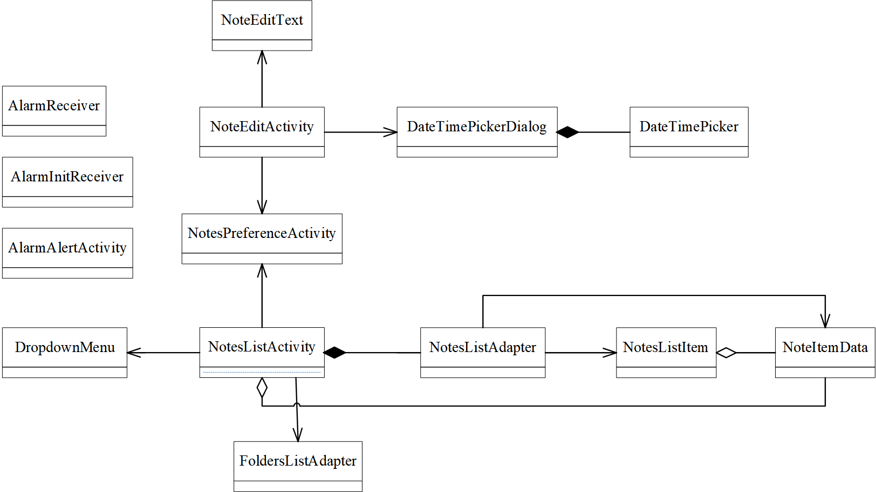
泛读开源代码
“小米便签”程序包的实现类图
SkinActivity
SplashActivity
图3：类图

Slide 12
汇报内容
泛读开源代码
分析代码质量
标注开源代码
维护开源软件
系统演示效果
实践心得体会

Slide 13
分析代码质量
“小米便签”开源软件的质量分析
对开源软件代码的质量进行分析旨在理解高质量的软件系统在代码层面和设计层面应具有哪些方面的特征，掌握编写高质量程序代码的方法和技巧，同时发现开源软件代码中尚存的质量问题。对开源软件代码的质量分析可以采用以下二种方法：人工分析和自动分析。

Slide 14
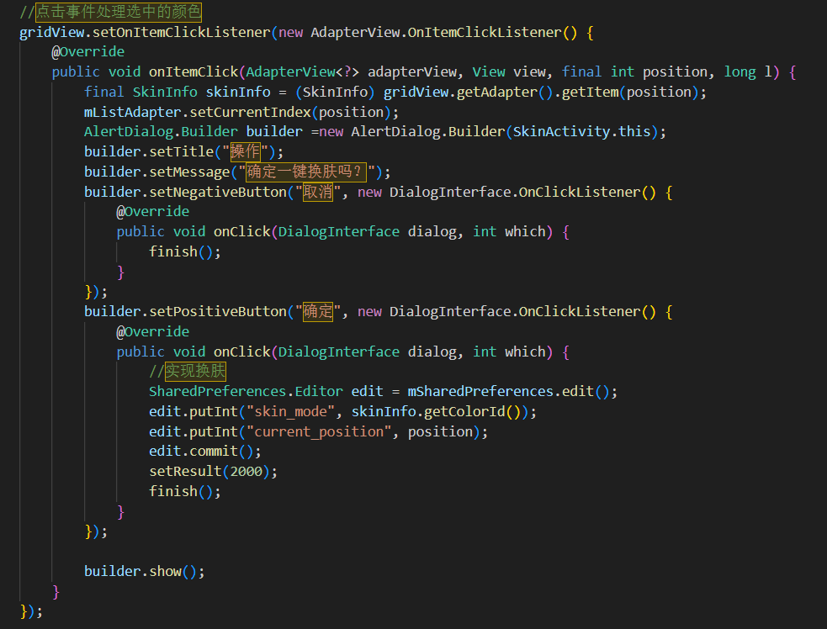
分析代码质量
人工分析
图4：代码片段
软件中“SkinActivity”类的部分代码

Slide 15
分析代码质量
通过人工分析可以发现该代码具有以下的优点。
1、较好地遵循了Java编程规范，如方法的命名、常元和变元的命名（如“setTitle()”、“skinInfo”、“onClick()”）等。
2、对方法进行了必要的注释，如提供了“//点击事件处理选中的颜色”、“//实现换肤” 注释以描述该方法的功能，且注释简洁、直观、易于理解。
3、该段代码块中使用AlertDialog.Builder构建对话框，在用户界面友好的同时也保证了代码的简洁易懂。
4、通过setOnClickListener()方法为GridView设置一个监听器，当GridView中某个item被点击时，会回调OnItemClickListener的onItemClick()方法，从而实现对item点击事件的处理。

Slide 16
分析代码质量
但是从质量的视角，该开源软件代码尚存在一些美中不足之处，具体表现为：
1、不符合单一职责原则：该代码块中既有UI交互的处理，也有具体的业务逻辑处理，在后续维护和扩展时将会增加代码难度和复杂度。
2、不符合开闭原则：在后续增加对话框的种类或者换肤方式时，需要修改原有代码。
3、对话框的样式耦合在该代码块中，无法根据需求更改弹出样式。

Slide 17
分析代码质量
自动分析
自动分析方法是指借助于软件工具来自动地分析开源软件代码的质量情况，发现代码中存在的质量问题。目前有许多的软件工具支持对代码的质量情况进行自动分析，如SonarQube、Checkstyle、FindBugs、PMD、Jtest等等。其中，SonarQube是一个静态代码检查工具，支持对用Java、C、C++、JavaScript等语言编写的程序代码及其质量进行检测和分析。实践人员可以借助诸如SonarQube等工具对开源软件代码进行质量审查和分析，形成关于软件系统质量的分析报告，以发现代码中存在的质量问题，提供解决问题的修复建议。

Slide 18
分析代码质量
一般地，根据严重程度的差异性，可以将程序代码中的缺陷和问题分为以下几个不同的等级。
1、Blocker：严重程度最高，极有可能造成系统和应用程序崩溃和功能丧失，比如死循环问题。
2、Critical：严重程度较高，可能存在影响程序运行的错误或者安全缺陷。
3、Major：严重程度一般，如存在部分次要功能没有完全实现。
4、Minor：严重程度较低，在一定程度上给用户带来不便。
5、Info：严重程度最低，大多为代码质量分析软件提出的一些改进和建议。

Slide 19
分析代码质量
示例：借助SonarQube进行开源软件的代码质量分析
在SonarQube软件工具中加载“小米便签”程序代码，通过分析，SonarQube工具反馈有关“小米便签”开源软件代码中存在的以下质量问题：共审查出35个文件中的558个问题，其中有308个Critical Issues为R.java类中的常量命名问题。下面通过示例解释说明“小米便签”代码中存在的质量问题及其根源。

Slide 20
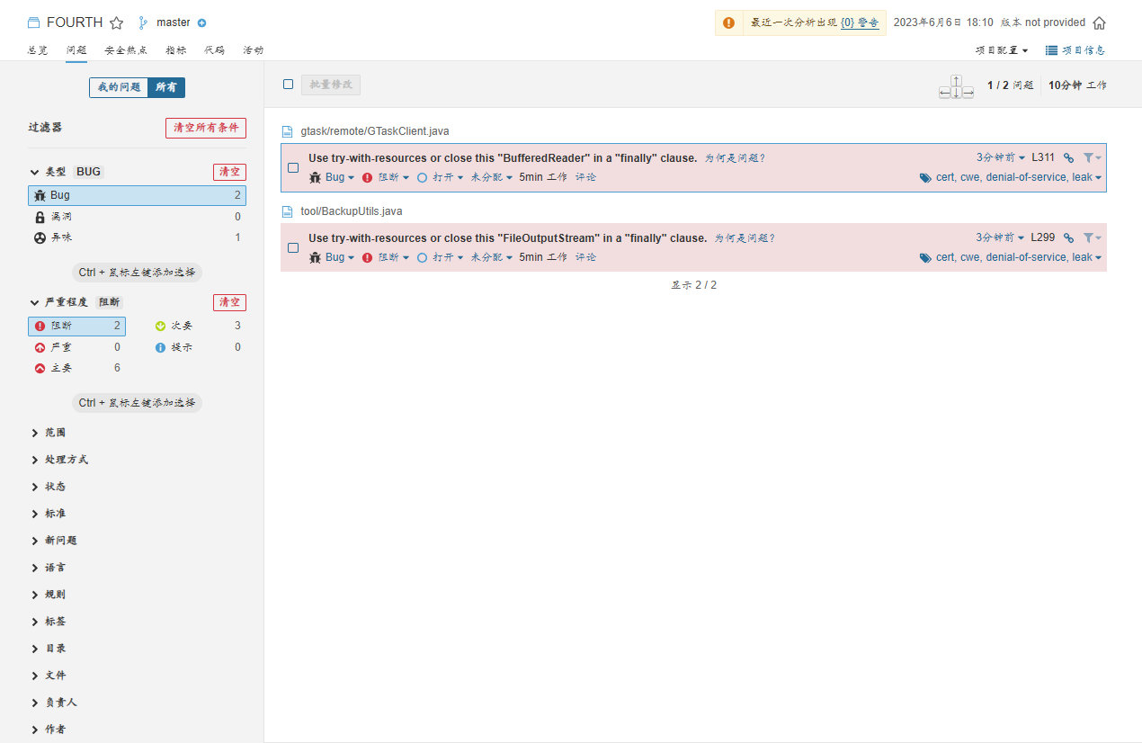
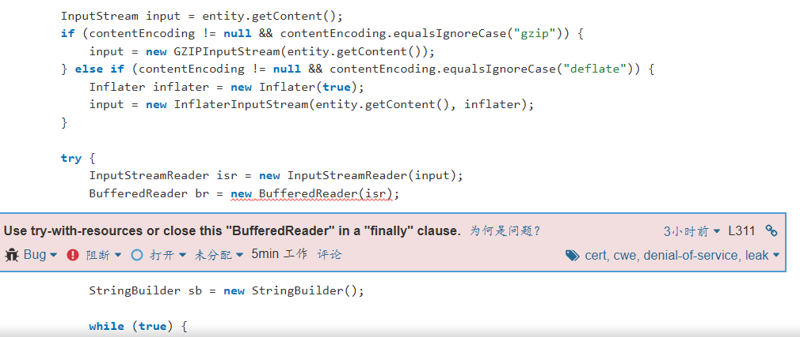
分析代码质量
1.严重程度：Blocker（严重程度最高）
实现 Closeable 接口或其超级接口 AutoCloseable 的连接、流、文件和其他类在使用后需要关闭。此外，必须在 finally 块中进行该关闭调用，否则异常可能会阻止调用。最好，当类实现 AutoCloseable 时，应使用“试用资源”模式创建资源，并将自动关闭。未能正确关闭资源将导致资源泄漏，这可能会首先使应用程序，然后可能是应用程序陷入困境。
图5：阻断数量（上），阻断错误（下）

Slide 21
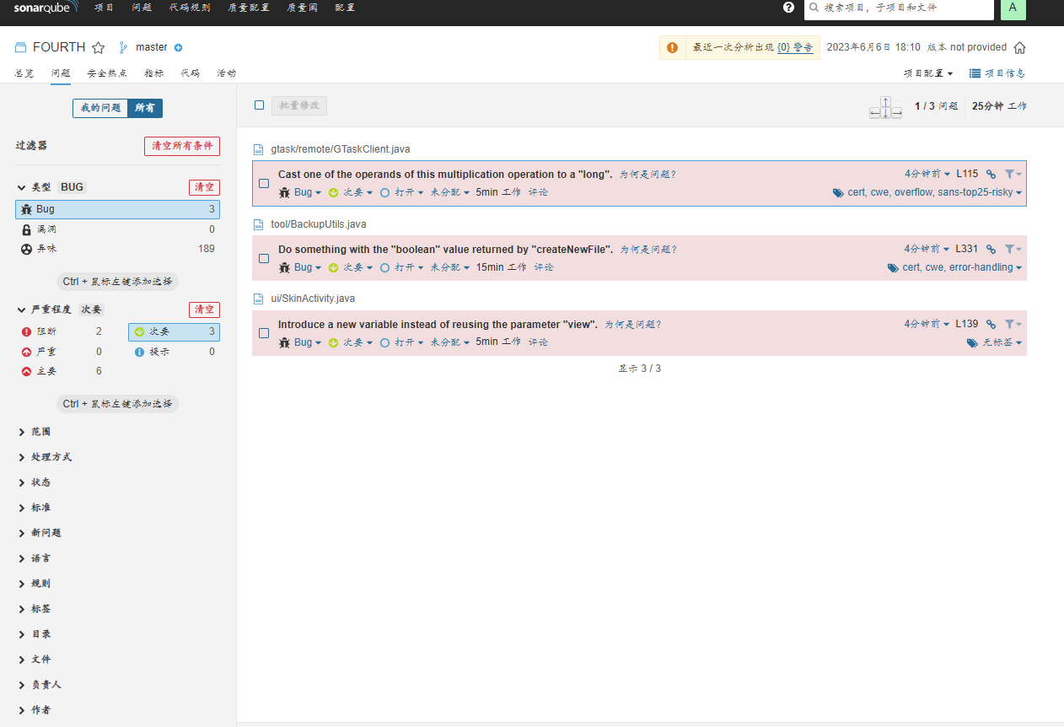
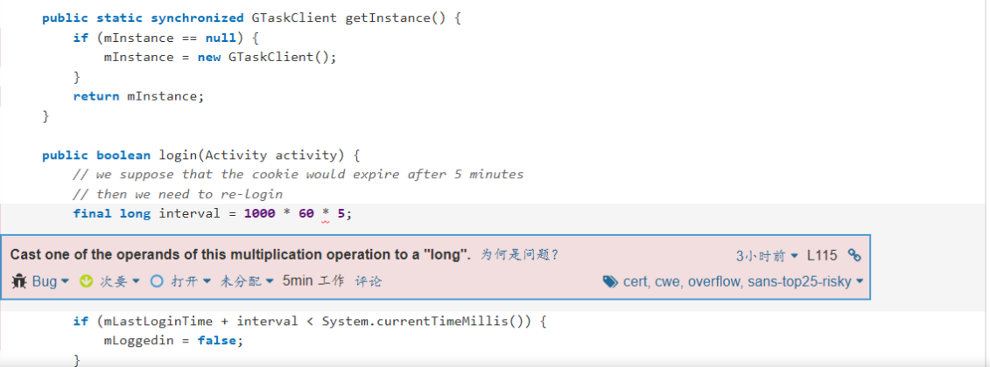
分析代码质量
2.严重程度：Critical（严重程度较高）
对整数执行算术时，结果将始终为整数。您可以使用自动类型转换将该结果分配给长整型、双精度型或浮点型，但从 int 或 long 开始，结果可能不是您所期望的。
例如，如果将 int 除法的结果分配给浮点变量，则在分配之前精度将丢失。同样，如果乘法的结果分配给 long，则它可能在赋值之前已经溢出。无论哪种情况，结果都不会是预期的。相反，在操作发生之前，应至少强制转换一个操作数或将其提升为最终类型。
图6：次要错误数量（上），次要错误（下）

Slide 22
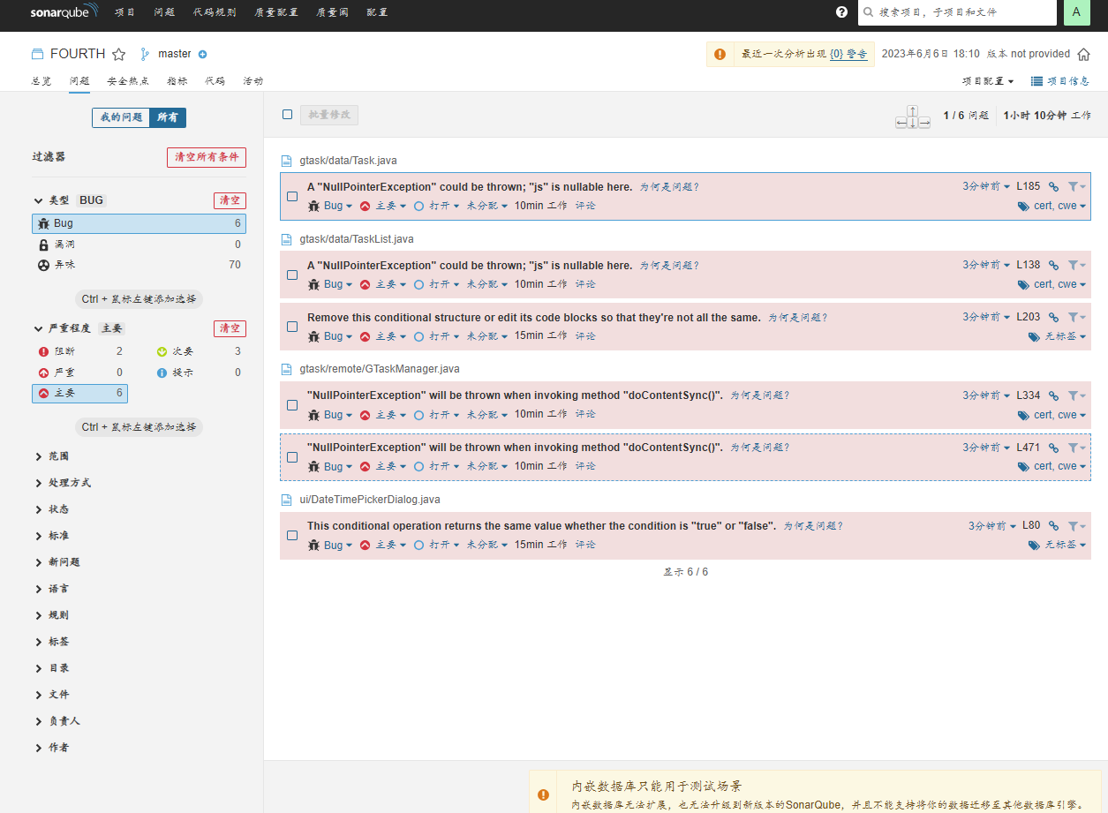
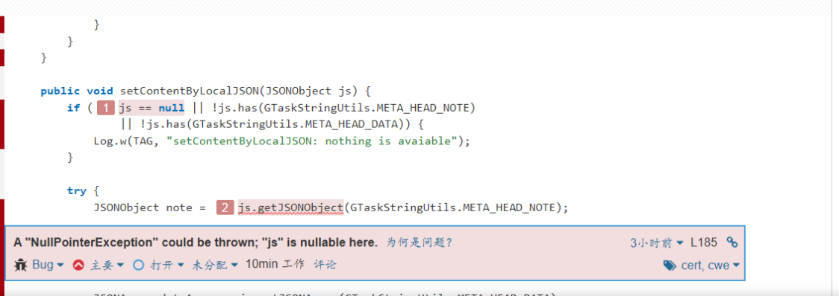
分析代码质量
3.严重程度：Major（严重程度一般）
图7：主要错误数量（上），主要错误（下）

Slide 23
汇报内容
泛读开源代码
分析代码质量
标注开源代码
维护开源软件
系统演示效果
实践心得体会

Slide 24
标注开源代码
在类层面理解代码的语义
该类实现了一个换肤功能，继承自Activity类。该类的主要实现包括：
1. 定义了SkinListAdapter类，继承自BaseAdapter类，用于将皮肤列表数据适配到GridView中。
2. 在onCreate()方法中，初始化GridView，并定义了一个SharedPreferences对象用于存储用户选中的皮肤模板数据。
3. 在onCreate()方法中，通过调用mSharedPreferences对象的getInt()方法获取用户上次的选择，如果有记录，则将用户上次所选的皮肤模板颜色ID传递给适配器。
4. 在onCreate()方法中，为GridView设置了OnItemClickListener监听器，在点击某个皮肤模板时，弹出AlertDialog对话框，提醒用户是否确认一键换肤。如果用户选择确认，则将所选的皮肤模板ID存储到SharedPreferences中，并将数据传递给前一个Activity，以实现UI换肤功能。
5. 在SkinListAdapter类中，重写BaseAdapter类的getView()方法，将皮肤模板适配到GridView的视图中，并根据用户的选择来显示或隐藏选择框。

Slide 25
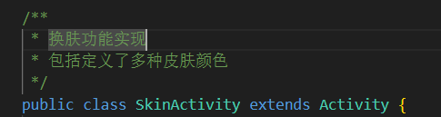
标注开源代码
对类进行标注
“SkinActivity”类的注释
图8：SkinActivity类

Slide 26
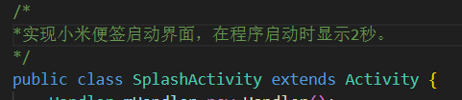
标注开源代码
对类进行标注
“SplashActivity”类的注释
图9：SplashActivity类

Slide 27
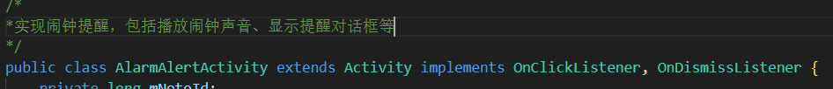
标注开源代码
对类进行标注
“AlarmAlertActivity”类的注释
图10：AlarmAlertActivity类

Slide 28
标注开源代码
在方法层面理解代码的语义
“SkinActivity”类总共封装了9个方法以实现该类的职责，即提供便签编辑的用户界面，对其中部分方法的理解描述如下：
1、onCreate(Bundle savedInstanceState)：Activity的生命周期方法，在Activity创建时被调用，用于初始化Activity布局、界面和变量。该方法首先调用父类方法，接着使用setContentView()方法获取activity_skin布局，实例化gridView，并获取SharedPreferences对象，最后往mSkinInfoList中添加多种皮肤颜色。

Slide 29
标注开源代码
在方法层面理解代码的语义
2、SkinListAdapter(Context context)：皮肤适配器的构造方法，用于生成LayoutInflater对象。
3、setList(List<SkinInfo> list)：设置数据，填充皮肤适配器。
4、getCount()：获取皮肤数量。
5、getItem(int i)：获取皮肤项。
6、getItemId(int i)：获取皮肤项ID。

Slide 30
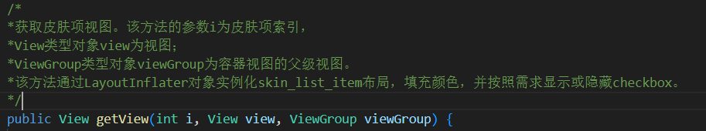
标注开源代码
对方法进行标注
“SkinActivity”类中“getView(int i, View view, ViewGroup viewGroup)”方法的的注释
图11：getView方法

Slide 31
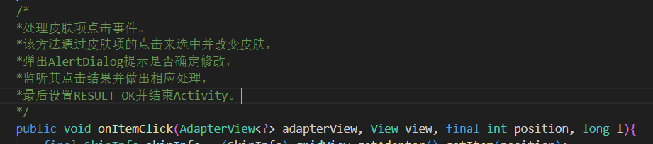
标注开源代码
对方法进行标注
“SkinActivity”类中“onItemClick(AdapterView<?> adapterView, View view, final int position, long l)”方法的的注释
图12：onItemClick方法

Slide 32
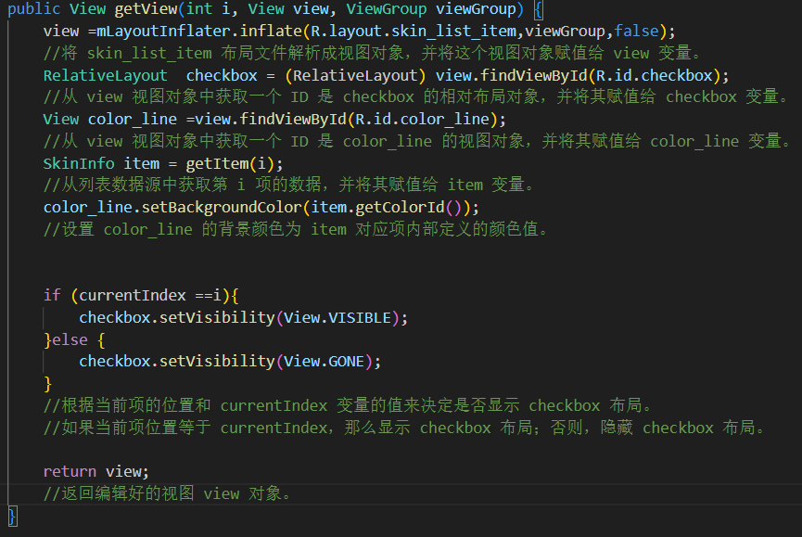
标注开源代码
在代码块层面理解代码的语义
图13：getView方法实现

Slide 33
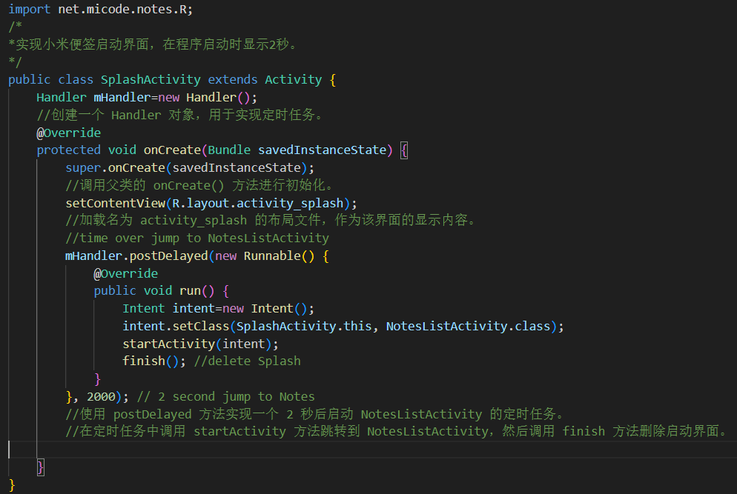
标注开源代码
在代码块层面理解代码的语义
图14：SplashActivity类代码块

Slide 34
标注开源代码
在语句层面理解代码的语义
在“SkinActivity”类的“getView()”方法中有以下一组Java语句。通过对语句自身的语法和语义以及语句上下文的理解，可知每条语句具有如下的内涵信息。
1、语句：“view=mLayoutInflater.inflate(R.layout.skin_list_item,viewGroup,false);”
//将 skin_list_item 布局文件解析成视图对象，并将这个视图对象赋值给 view 变量。

Slide 35
标注开源代码
在语句层面理解代码的语义
2、语句“RelativeLayout checkbox = (RelativeLayout) view.findViewById(R.id.checkbox);”
//从 view 视图对象中获取一个 ID 是 checkbox 的相对布局对象，并将其赋值给 checkbox 变量。
3、语句“View color_line =view.findViewById(R.id.color_line);”
//从 view 视图对象中获取一个 ID 是 color_line 的视图对象，并将其赋值给 color_line 变量。
4、语句“color_line.setBackgroundColor(item.getColorId());”
//设置 color_line 的背景颜色为 item 对应项内部定义的颜色值。

Slide 36
标注开源代码
在语句层面理解代码的语义
2、语句“if (currentIndex ==i){
checkbox.setVisibility(View.VISIBLE);
}else {
checkbox.setVisibility(View.GONE);
}”
//根据当前项的位置和 currentIndex 变量的值来决定是否显示 checkbox 布局。
//如果当前项位置等于 currentIndex，那么显示 checkbox 布局；否则，隐藏 checkbox 布局。
“return view”；//返回编辑好的视图 view 对象。

Slide 37
汇报内容
泛读开源代码
分析代码质量
标注开源代码
维护开源软件
系统演示效果
实践心得体会

Slide 38
维护开源软件
软件系统的维护有如下几种形式：纠正性维护、改善性维护、适应性维护、预防性维护。
1、纠正性维护，其目的是要纠正软件系统中存在的错误和缺陷；
2、改善性维护，其目的是要对软件系统进行改造以增加新的功能、修改已有的功能；
3、适应性维护，其目的是对软件系统进行改造，使其适应新的运行环境和平台，如操作系统、数据库管理系统等等；
4、预防性维护，其目的是对软件系统的整体架构等进行改造以提高其可靠性、可维护性、可扩展性等。
在小米便签开源软件的维护中，我们主要进行纠正性维护和改善性维护，

Slide 39
维护开源软件
纠正代码缺陷
在分析开源软件代码质量的实践中，通过人工和自动方式可以发现开源软件代码中潜在的问题和缺陷。它们的存在显然影响了开源软件的质量，导致软件系统的运行会出现潜在的故障，使得软件系统不易于理解，可维护性差，代码难以扩展等等。
针对开源软件代码中发现的问题和缺陷，运用所掌握的高质量编写方法和技能，对存在问题和缺陷的代码进行改进，使得改进后的代码能够消除这些问题和缺陷。

Slide 40
维护开源软件
示例：纠正代码中常量的不规范命名方式
在R.java代码中，许多常量名采用小写的标识符来表示，这不符合Java代码的编程规范。为此，需要对这些常量标识符进行修改，全部用大写的字符来表示。
public static final int FORMAT_FOR_EXPORTED_NOTE = 0x7f010000;
public static final int MENU_SHARE_WAYS = 0x7f010001;

Slide 41
维护开源软件
构思开源软件系统的新需求
现在很多APP都有欢迎界面，就是在冷启动一个APP时显示的那个“开机画面”，比如微信的地球卫星图。
我们知道，显示欢迎界面的意义不是为了单纯的“炫”，而是为了给APP运行所需要的数据加载作掩护，所以理应越快消失越好。
我们在虚拟机上运行应用这款小米便签时发现，在打开它的时候并没有这个“开机画面”，所以我们想着来为它添加一个这样的“开机画面”。
另外，我们发现这个小米便签只是一个简单的文本便签，无法加入图片，在我们的生活使用便签的过程中，往往会在我们的便签中插入一些图片来使得我们制作的便签能够展示出更好的效果。所以，基于此想法，我们对小米便签添加“插入图片”的功能，让它不仅仅是一个文本便签。
在使用我们自己手机上的便签时，我们可以根据自己的喜好来为我们制作的便签换上更好看的“皮肤”，为此我们也进行了分析，来实现此功能。

Slide 42
维护开源软件
软件完善性设计
根据新增的软件需求和功能，对“小米便签”开源软件的相关程序包进行了完善性设计，受此影响的程序包包括：界面层的“UI”包，我们对“UI”包的“Note Edit Activity类”进行了代码添加，还在“UI”包下新添加了“SkinActivity类”和“SplashActivity类”，来分别实现“图片插入、更换背景图片和欢迎界面”。

Slide 43
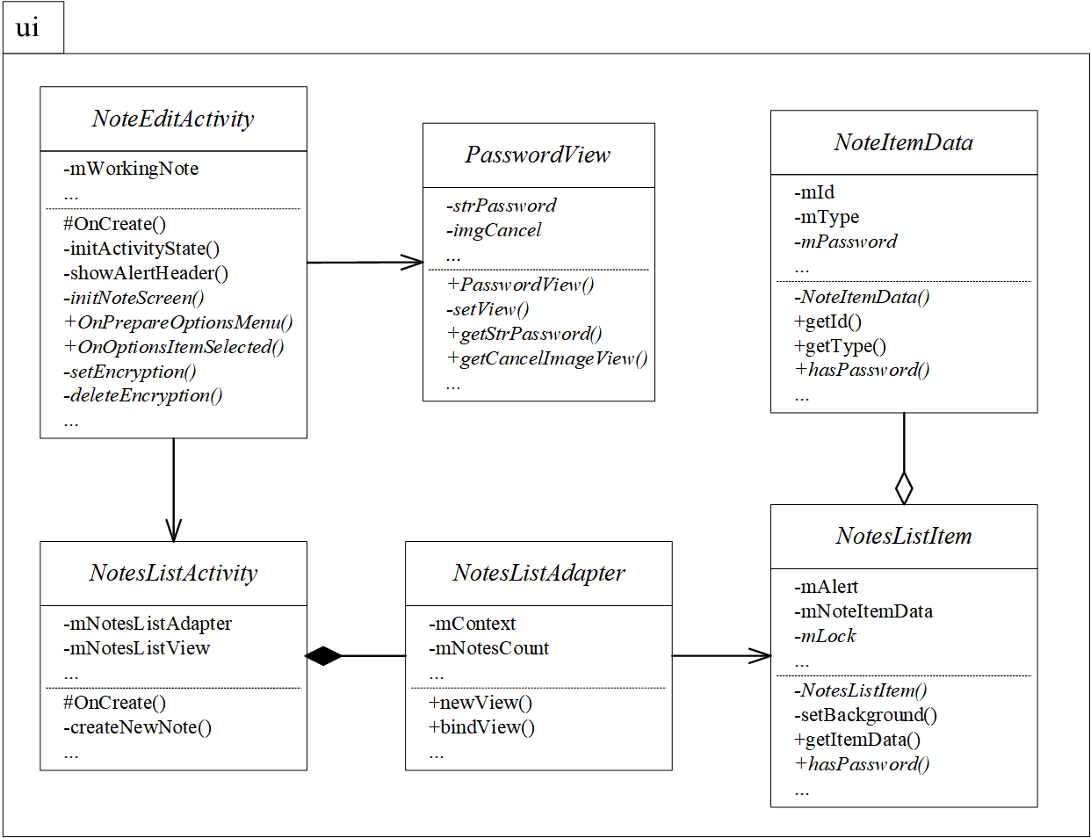
维护开源软件
界面层“ui”包的调整
SkinActivity
-mSharedPreferences
...
#OnCreate()
-onItemClick()
-getView()
-setCurrentIndex()
...
SplashActivity
-mHandler
...
#onCreate()
-run()
图15：UI包

Slide 44
维护开源软件
界面层“ui”包的调整
1、新增了“SkinActivity”类，用来实现更换背景颜色。
2、新增了“SplashActivity”类，用来实现增添启动的欢迎界面。
3、对于“NoteEditActivity”类，我们增添了“add_img_btn”来获取添加图片的按钮，添加“convertToImage”方法，将图片路径转化为图片，对“initNoteScreen”方法进行了修改，以实现图片添加，

Slide 45
汇报内容
泛读开源代码
分析代码质量
标注开源代码
维护开源软件
系统演示效果
实践心得体会

Slide 46
系统演示效果
运行演示经维护后的开源软件
1、首先，打开“小米便签”，会出现我们添加的欢迎界面，2秒后进入“小米便签”主界面。
2、然后，进行更换背景图片的演示，点击右上角“设置”，会出现背景图片列表，可供用户选择，点击即可更换。
3、最后进行插入图片演示，新建便签，点击左下角按钮，会进入图库，选择想要插入的图片，点击即可插入。

Slide 47
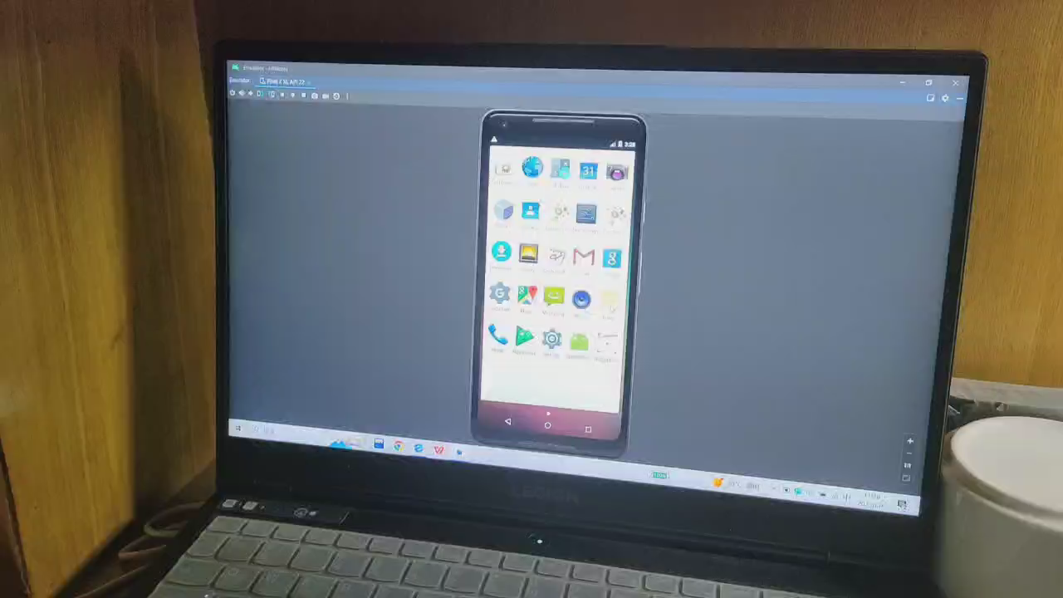
系统演示效果
运行演示经维护后的开源软件
视频1：运行演示

Slide 48
汇报内容
泛读开源代码
分析代码质量
标注开源代码
维护开源软件
系统演示效果
实践心得体会

Slide 49
实践心得体会
关于掌握“小米便签”开源软件的体系结构
软件体系结构从高层抽象的角度刻画组成目标软件系统的设计元素（包括子系统、构建及类）以及它们之间的逻辑关系。在一个设计模型中可以存在一系列抽象级别不同的体系结构模抽象级别越低，模型中子系统或构件的粒度越小,软件实现的细节越多。自顶下向、逐步精化是一种广泛采用、行之有效的设计原则，因此软件设计往往始于体系结构设计，其设计成型。果软件体系结构构成后续的详细设计和软件实现的主要工作基础。这好比建筑设计，建筑师开始仅考虑楼宇的位置、朝向和外观，继而设计楼层内各房间的布局,最后才会细化至房间内部的装饰设计。
体系结构设计的任务是建立满足软件需求的软件体系结构。这种体系结构既要明确定义软件各子系统、构件、关键类的职责划分及协作关系，同时也要描绘它们在物理运行环境下的部署模型；此外，体系结构还必须针对软件系统全局性、基础性的技术问题给出技术解决方案,这种方案构成了目标软件系统的技术基础设施。

Slide 50
实践心得体会
关于标注“小米便签”开源软件
在阅读了小米便签的源代码后，我们收获很大。首先，通过对代码结构的了解，有助于我们更好地了解大型应用软件如何构建、组织和设计。其次，通过阅读代码，我们可以看到小米便签的实现细节，包括一些设计决策、各种功能的具体实现方式，这些知识对于我们学习和实践开发都非常有帮助。
在此过程中，我们深入了解了代码的整体结构和实现细节，我们小组分工合作，每个人负责不同的包，跟高效的理解掌握这款软件。
总体来说，我认为小米便签的开源代码的标注工作对我们的收益非常大，也有助于我们学习和了解应用开发的技术和方法。

Slide 51
实践心得体会
关于维护“小米便签”开源软件
在对“小米便签”进行开源维护的过程中，我们真正的知道了，想要做出一个完整的软件是有着何等的难度，我们需要理解整个软件，确定每个包要实现的功能。
通过这十余次的实践课程，我们从泛读代码，精度并标注代码，构思新的需求，进行体系结构设计，界面设计，到详细设计，编写代码，测试维护，安装部署。我们学习到了很多东西，对于小米便签这款软件，以及对于我们这门课程都有了更进一步的理解与体会。并且我们希望通过我们的学习和实践，能在以后的学习工作中更好的应用这门课程的知识。

Slide 52

软件工程课程综合实践汇报

